Slide 1

Dotkněte se inovací
CZ.1.07/1.3.00/51.0024
Rok české hudby
Autor: Mgr. Miroslava Mikulicová

Slide 2
Základní informace
Škola: P11 ZŠ a MŠ Brno, Horníkova 1
Autor: Mgr. Miroslava Mikulicová
Předmět: Hudební výchova
Anotace: Výukový podklad pojednává o hudebním programu na podporu a reflexi české hudby.
Materiál je zpracován v rámci projektu Dotkněte se inovací CZ.1.07/1.3.00/51.0024

Slide 3
Metodický pokyn
Popis práce s materiálem
Materiál je určen pro práci s interaktivní tabulí a tablety
Žáci si prostudují prezentaci na svých tabletech a vyučující pokládá doplňující otázky. Vyhledají výročí hudebních skladatelů končící „čtyřkou“.
Očekávání a cíle
Propagace českého státu a kultury
Povědomí o životech a dílech významných českých hudebních skladatelů a jejich odkazu

Slide 4
Osnova
♪ Rok české hudby
♪ Artificiální hudba
♫Bedřich Smetana
♫ Leoš Janáček
♫ Antonín Dvořák

Slide 5

Rok české hudby
Založení roku 1924
Záštitu nad ročníkem 2014 převzali
Magdalena Kožená a Sir Simon Rattle
Proč právě 4?
Mimořádná kulturní událost, která každých 10 let připomíná významná výročí osobností české hudby

Slide 6
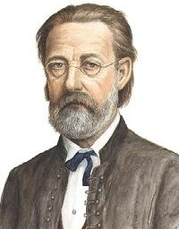
Artificiální hudba
Bedřich Smetana
♪ Narozen: 2. března 1824 Litomyšl
♪ Zemřel: 12. května 1884 Praha
♪ Nehoda z dětství ho připravila o sluch
♪ Díla: Braniboři v Čechách, Prodaná nevěsta,
Dalibor, Libuše, České tance,
Cyklus symfonických básní - Má vlast

Slide 7
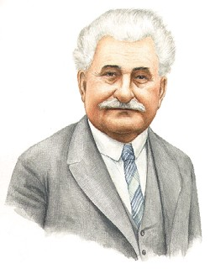
Leoš Janáček
♪ Narozen: 3.července 1854 Hukvaldy
♪ Zemřel: 12. srpna 1928 Ostravě
♪ Po smrti jeho dcery Olgy mu zbělely vlasy
♪ Díla: Šárka, Příhody Lišky Bystroušky,
Glagolská mše, Její pastorkyňa,
Věc Makropulos, Lašské tance

Slide 8
Zdroje
Vlastní práce autora
http://www.uh.brod.cz/kultura/skladatele/janacek/ram1.htm
http://www.czechmusic.net/klasika/smetana.htm

